Slide 1
K’asa’an Koj Kay
(Pterois volintans y Pterois miles)

Slide 2
K’asa’an koj kay
Le chak koj kayo’ juntúul k’aak’as ba’alche’. Letie’ te u taalbal tu lu’umil indo-pacíficoe’, Ma u yotoch ke caribea.
Ti’ u wíinkilale’ yaan k’i’ixelo’ob ku taasik jump’éel yiits yek’el. Le yitso’ ti’ u taalbal ti’ jump’éel chan póoj yaan tu chuun u bakneje’ yéetel minana’an u bak’el .
U chi’e’ jach nojoch, je’el u tsa’ayal u luuk’ u yo’och seba’ane’ .
Óol keet u wíinkilal yéetel u boonil juntúul xch’uunp.

Slide 3
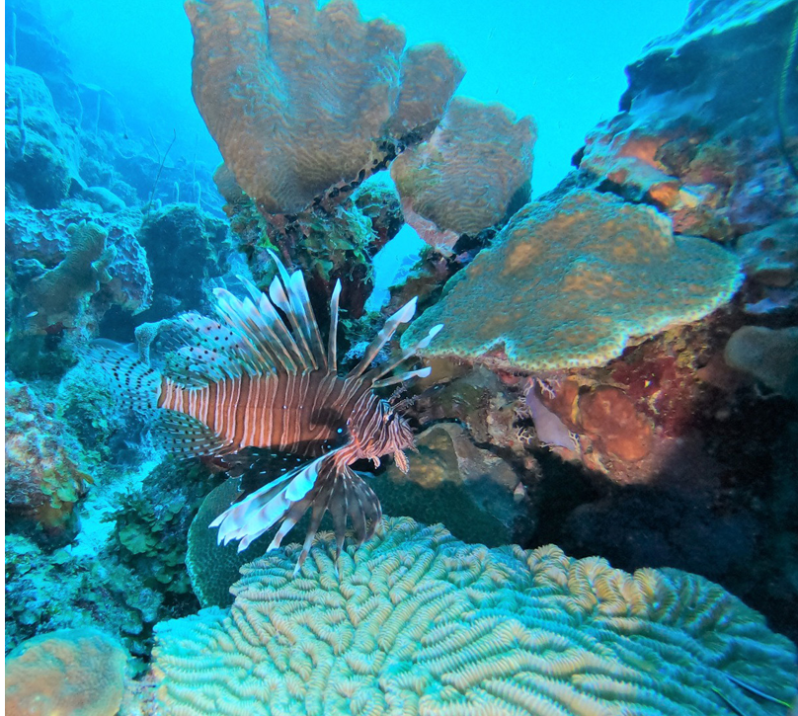
U nuupikuba’ob ch’uup koj kay yéetel xiib koj kay
Ku ts’aik ya’ab u menjnilo’ob ti’ ya’ab u máalal ti’ jump’eel ja’ab. Uti’al u yaantal u mejnilo’obe’ ku bisik ti’ob jump’éel k’iin ti’al u nup’ikuba’ob. Leti’obe’ ku káajal u súusut báabo’ob, wa kex ku kajal u tsaypachtikuba’ob.

Slide 4
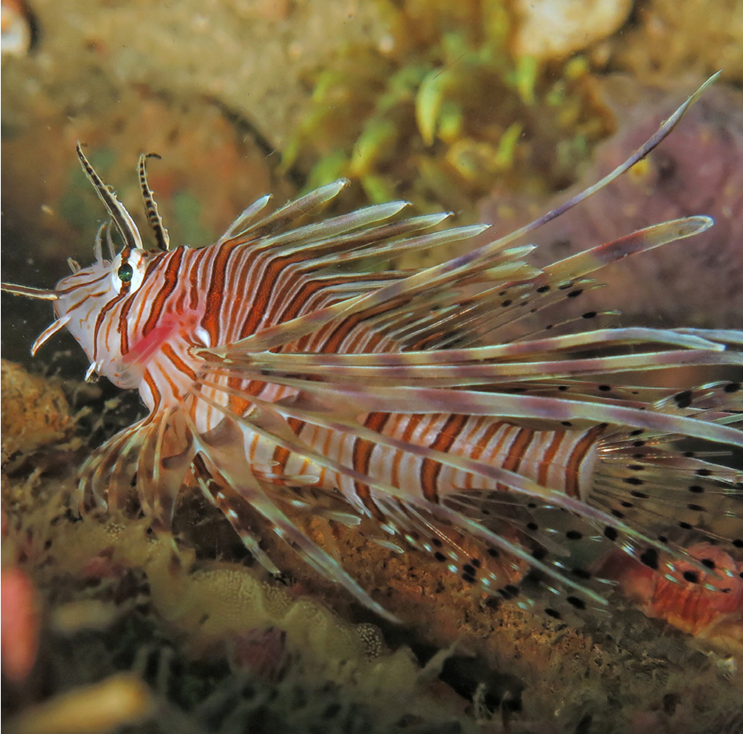
Ku ts’aik ka’ap’éel mejen wooliso’ob beyo’ob je’, le xiibo’ ku náats’al ti’obe’ ut’ial u núupiik u ba’ob. Ichil le woliso’oba’ yaan kex 10,000 wa 20,000 mejen je’obi’. Le ken tso’ojke’ le wooliso’obo’ ku bino’ob yoóok’ ja’, ku meentik kex ooxp’éel k’iin yo’osal u xiit’il le mejen kayo’obo’, ku máan 30 k’iino’ob tune’ ku p’áatalo’ob bey tankelmo’obe’
Meyaj 1: Núuk le k’áatchi’oba’
Tu’ux u taalbal el koj kayo’
Bix u wíinkilal le koj kay je’ela’
Bix u jela’anil juntúul xiib ti’ juntúul ch’uup ichil le kayo’oba’
Meyaj 2: Tsol bix u yaantal u mejnil le kayo’oba’, meent jump’éel boonil.

Slide 5
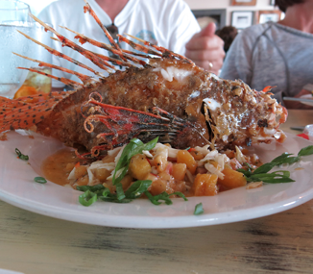
Ba’ax k’aasil ku taasik le k’asa’an koj kayo’
Le jchuk kayo’ob yéetel le wíinko’ob ku máan u báabo’ob yóok’ol le ja’o’, k’a’abéet u kanantikuba’ob ti le kayo’oba’ tumen yaan u yiitso’ob, tumen men je’el u bisik a wiik’e’, je’el u tsayik xeeje’ beyxan u k’as satik a wóole’. Chokoj ja’a je’el u tselik le yiitsa’.
Le koj kayo’obo’ wa ka káajak u jaatiko’ob le tankelen pargo’ob, meero’ob wa uláak’ kayo’obe’ mun yúuchtale’ le ajchuk kayo’obo’ yaan u p’áatal mina’an kay u chuko’ob.
Tu lu’umil Belice le koj kayo’ taan u taasik talamil ti’0 le chuk kayo’obo’ beyxan ti u kuxtal maako’ob ku meyajo’ob ti’le je’ela’
Mexioe’ ya’ab molayo’ob u múuch’majuba’ob ti’al u metiko’ob jump’eel múulmeyaj uti’al u xu’ilsiko’ob le k’asa’an koj kayo’oba’. Jebix Sian ka’an jump’éel molay yaan tu lu’umil Quintana Roo.

Slide 6
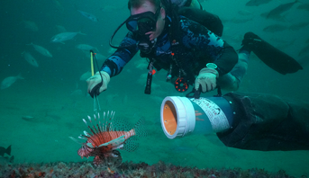
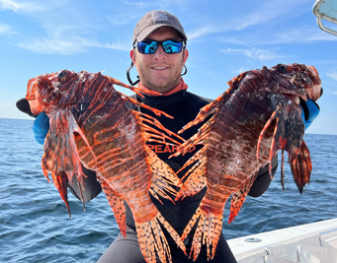
Bix je’el u páajtal ik xu’ulsik le k’aak’as kaya’
01
K’a’abéet u kinsko’ob tuláakal le koj kayo’ob ku táakpajal tu beelo’ob. Ku p’atiko’ob ichil le ja’o’ uti’al u tesntikuba uláak’ kayo’ob.
02
Le máako’obo’ je’el u beytal u jatiko’ob u bak’ele’.
03
Ma’alob xan ka ko’onok u bak’e ti’ le kúuchil janalo’obo’ .
04
Wa yaan máak ilik u je’ob le koj kay te’ yóok’ol le ja’o’ k’a’abéet u tseliko’ob yo’osal beyo’ mixytan u xíitilo’ob, ma’ k chaik u ya’abtalo’ob
05
K’a’abéet xan ak ilik ba’ax jaantiko’ob uti’al ak xu’ulsik le k’aasil koj kayo’oba’.

Slide 7
Meyaj 4: meent le ku k’aata’al ti’ teecho’
Te’ súutukila’ yaan a báaxtik chuk kay. Taanile’ yaan a meetike’ex a k’ooje’ex bey koj kaye’exe’ , j(x) ka’ansajo’ yaan u yéeyik juntúul xoknáal yo’osal u meentikubaj kayil. Leti’e’ yaan u xokik tak 20. tu láakal le xooknalo’obo’ yaan u bin u ta’akikuba’ob. Ken ts’o’okoke’ ku kajal u kaxantik le mejen kayo’obo’
Bonej wa ts’iibtej bix uchik a wu’uyikaba’ yéetel le báaxlala’. Bix uchik a wu’uyikaba’ je’ex kaye’ yéetel je’ebix j(x) chuk kaye’

